Slide 1

Sesión 14 – Semana 4
Consultas con inner join, left join y right join en MySQL
WWW.MAKAIA.ORG
Carrera 43 A # 34 - 155. Almacentro. Torre Norte. Oficina 701
Medellín (Antioquia), Colombia

Slide 2

Contenido
Que son estas sentencias y para que sirven
Realizar consultas SQL con los comandos,
INNER JOIN, LEFT JOIN, RIGHT JOIN, FULL OUTER JOIN
3. Realizar ejercicio practico

Slide 3

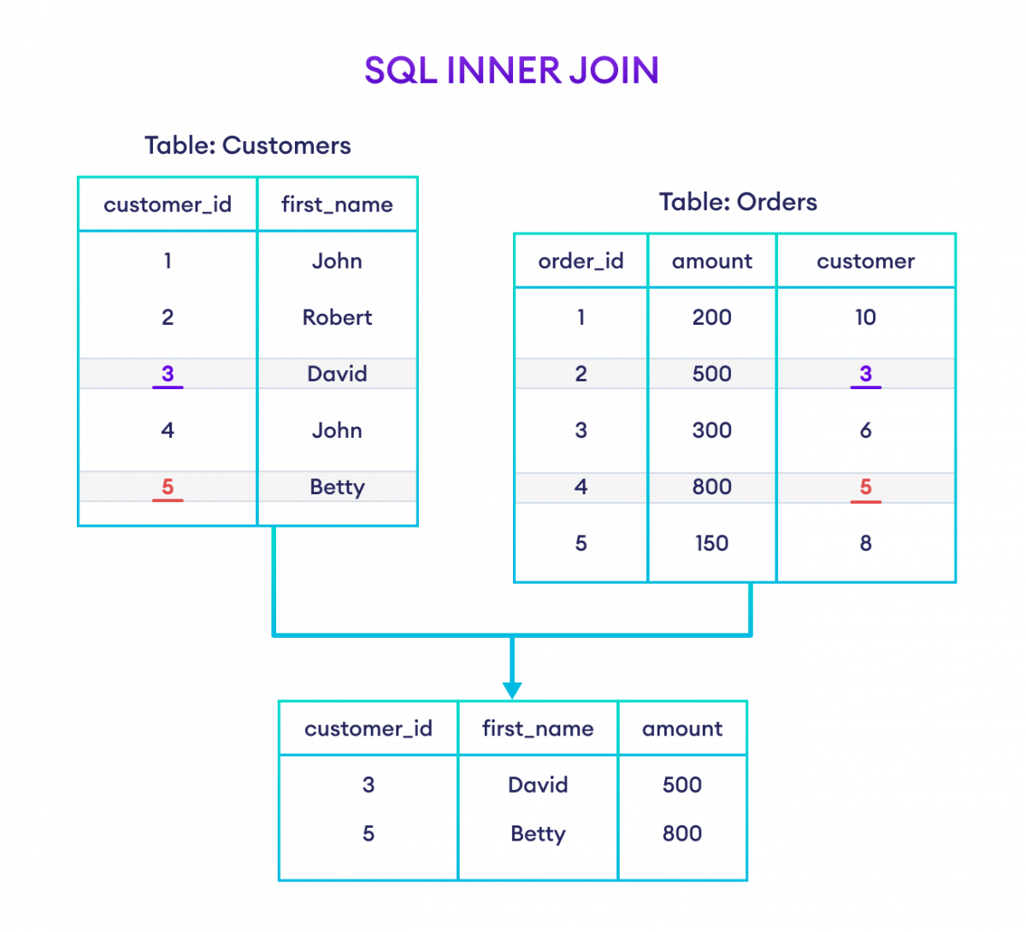
QUE ES INNER JOIN?
INNER JOIN es uno de los tipos de JOIN en SQL. Se utiliza para combinar los datos de dos tablas en una sola tabla, devolviendo solamente las filas que tienen coincidencias en ambas tablas según la condición de unión especificada.
La sintaxis básica de INNER JOIN es la siguiente:
SELECT columnas
FROM tabla1
INNER JOIN tabla2 ON tabla1.columna = tabla2.columna
En esta sintaxis, "tabla1" y "tabla2" son las tablas que se desean combinar, "columnas" son las columnas que se desean seleccionar de las tablas y "ON" es la condición de unión que especifica la columna en la que las tablas deben coincidir.
WWW.MAKAIA.ORG
Carrera 43 A # 34 - 155. Almacentro. Torre Norte. Oficina 701
Medellín (Antioquia), Colombia

Slide 4
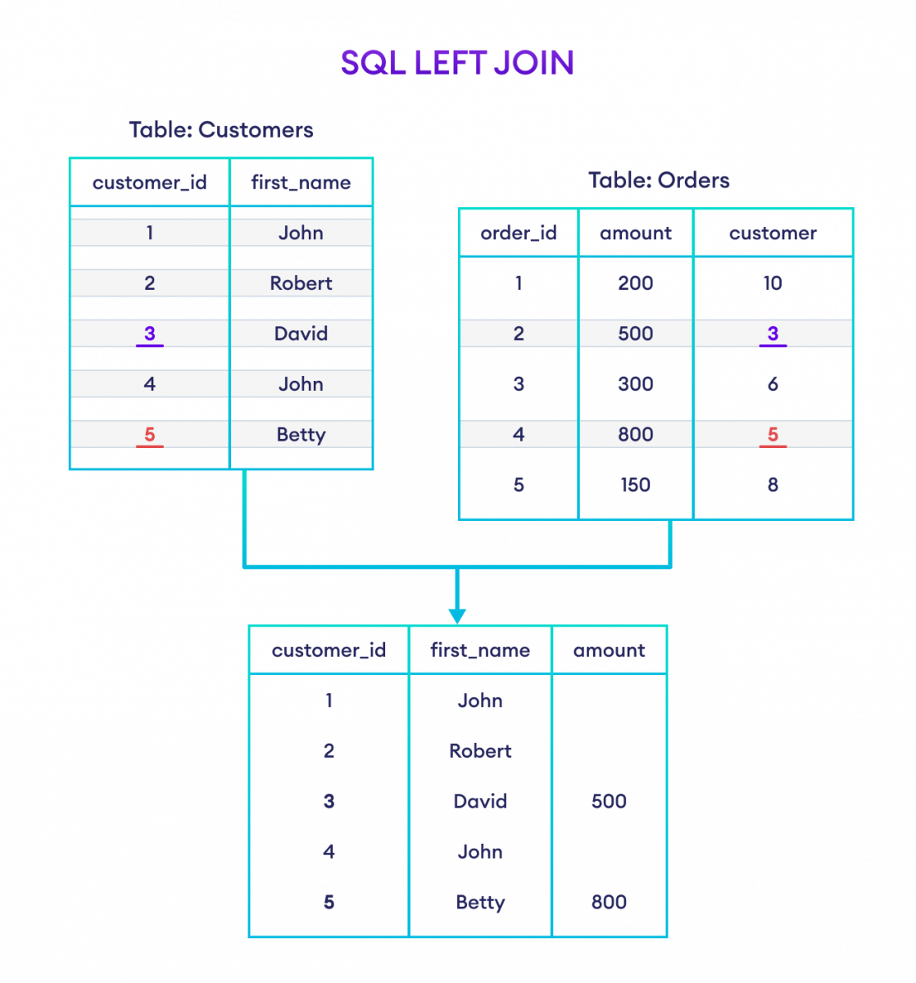
¿Qué es LEFT JOIN?
¿LEFT JOIN es uno de los tipos de JOIN en SQL. Se utiliza para combinar los datos de dos tablas en una sola tabla, devolviendo todas las filas de la tabla izquierda y las filas coincidentes de la tabla derecha. Si no hay coincidencias en la tabla derecha, se devolverá un valor nulo.?
SELECT columnas
FROM tabla1
LEFT JOIN tabla2 ON tabla1.columna = tabla2.columna
WWW.MAKAIA.ORG
Carrera 43 A # 34 - 155. Almacentro. Torre Norte. Oficina 701
Medellín (Antioquia), Colombia

Slide 5
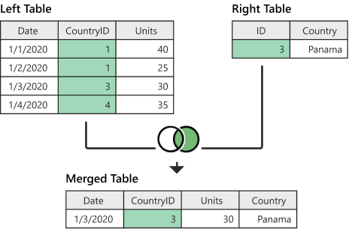
¿Qué es right Join?
RIGHT JOIN es uno de los tipos de JOIN en SQL. Se utiliza para combinar los datos de dos tablas en una sola tabla, devolviendo todas las filas de la tabla derecha y las filas coincidentes de la tabla izquierda. Si no hay coincidencias en la tabla izquierda, se devolverá un valor nulo.
SELECT columnas
FROM tabla1
RIGHT JOIN tabla2 ON tabla1.columna = tabla2.columna
WWW.MAKAIA.ORG
Carrera 43 A # 34 - 155. Almacentro. Torre Norte. Oficina 701
Medellín (Antioquia), Colombia

Slide 6
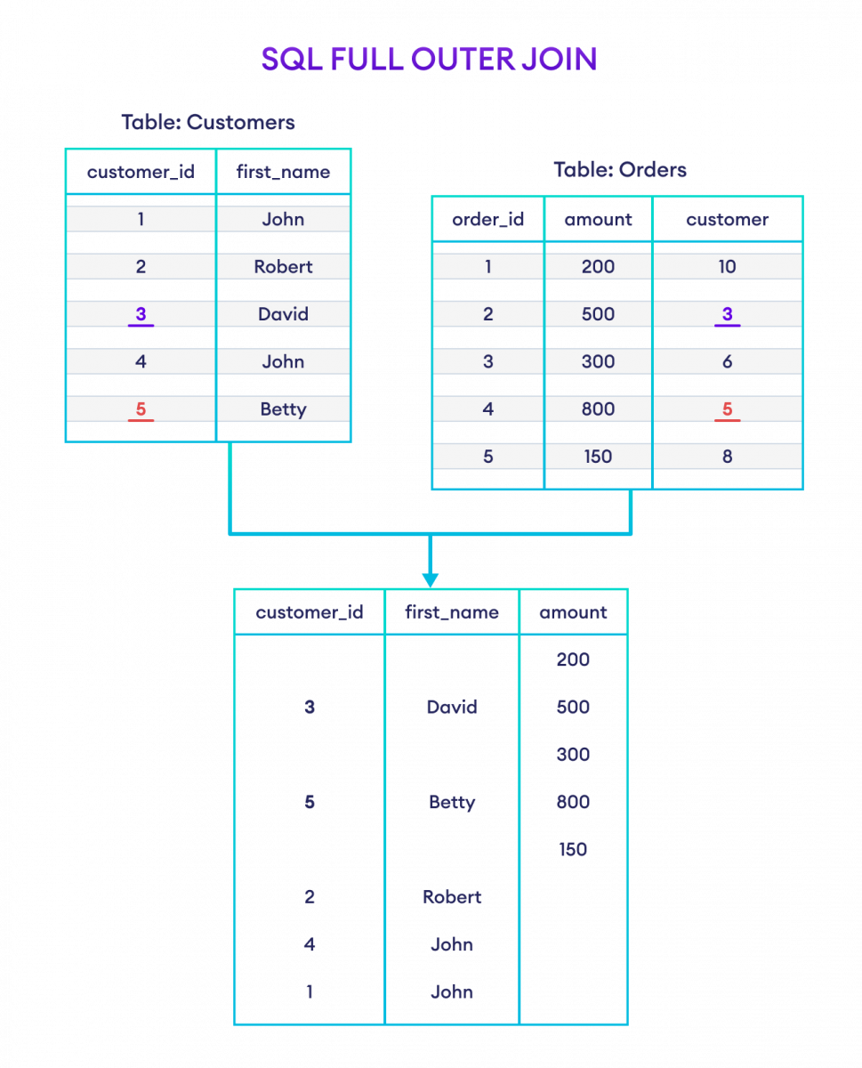
¿Qué es Full outer join ?
FULL OUTER JOIN es uno de los tipos de JOIN en SQL. Se utiliza para combinar los datos de dos tablas en una sola tabla, devolviendo todas las filas de ambas tablas, con valores nulos en las columnas correspondientes si no hay coincidencias en la otra tabla.
La sintaxis básica de FULL OUTER JOIN es la siguiente:
SELECT departamentos.nombre_departamento, empleados.nombre_empleado, empleados.salario
FROM empleados
FULL OUTER JOIN departamentos ON empleados.id_departamento = departamentos.id_departamento
WWW.MAKAIA.ORG
Carrera 43 A # 34 - 155. Almacentro. Torre Norte. Oficina 701
Medellín (Antioquia), Colombia

Slide 7
Ejercicio Practico
WWW.MAKAIA.ORG
Carrera 43 A # 34 - 155. Almacentro. Torre Norte. Oficina 701
Medellín (Antioquia), Colombia

